Slide 1
Конкурс методических разработок «Технопарк методических идей» (приказ ГБОУ ИРО Краснодарского края от 15 июля 2020 года № 229)
Номинация: «Методическая разработка образовательного мероприятия»
Внеурочное мероприятие: квест – игра по правилам дорожного движения «Маршруты безопасности»
Разработчик: Зиновьева Лариса Анатольевна, учитель начальных классов
Муниципальное общеобразовательное бюджетное учреждение гимназия № 1 г. Сочи им. Филатовой Риммы Алексеевны

Slide 2
Цель: формирование у учащихся культуры безопасного поведения на дорогах, воспитание навыков сознательного и ответственного отношения к вопросам личной безопасности.
Задачи:
формирование у учащихся устойчивых навыков соблюдения и выполнения правил дорожного движения;
привитие культуры безопасного поведения на дорогах;
воспитание грамотных участников дорожного движения;
формирование уважительного отношения к законам дороги;
формирование у родителей обучающихся устойчивого интереса к безопасности детей, как участников дорожного движения.
Целевая аудитория: учащиеся 4 классов, классные руководители, родители, инспектор ГИБДД.

Slide 3
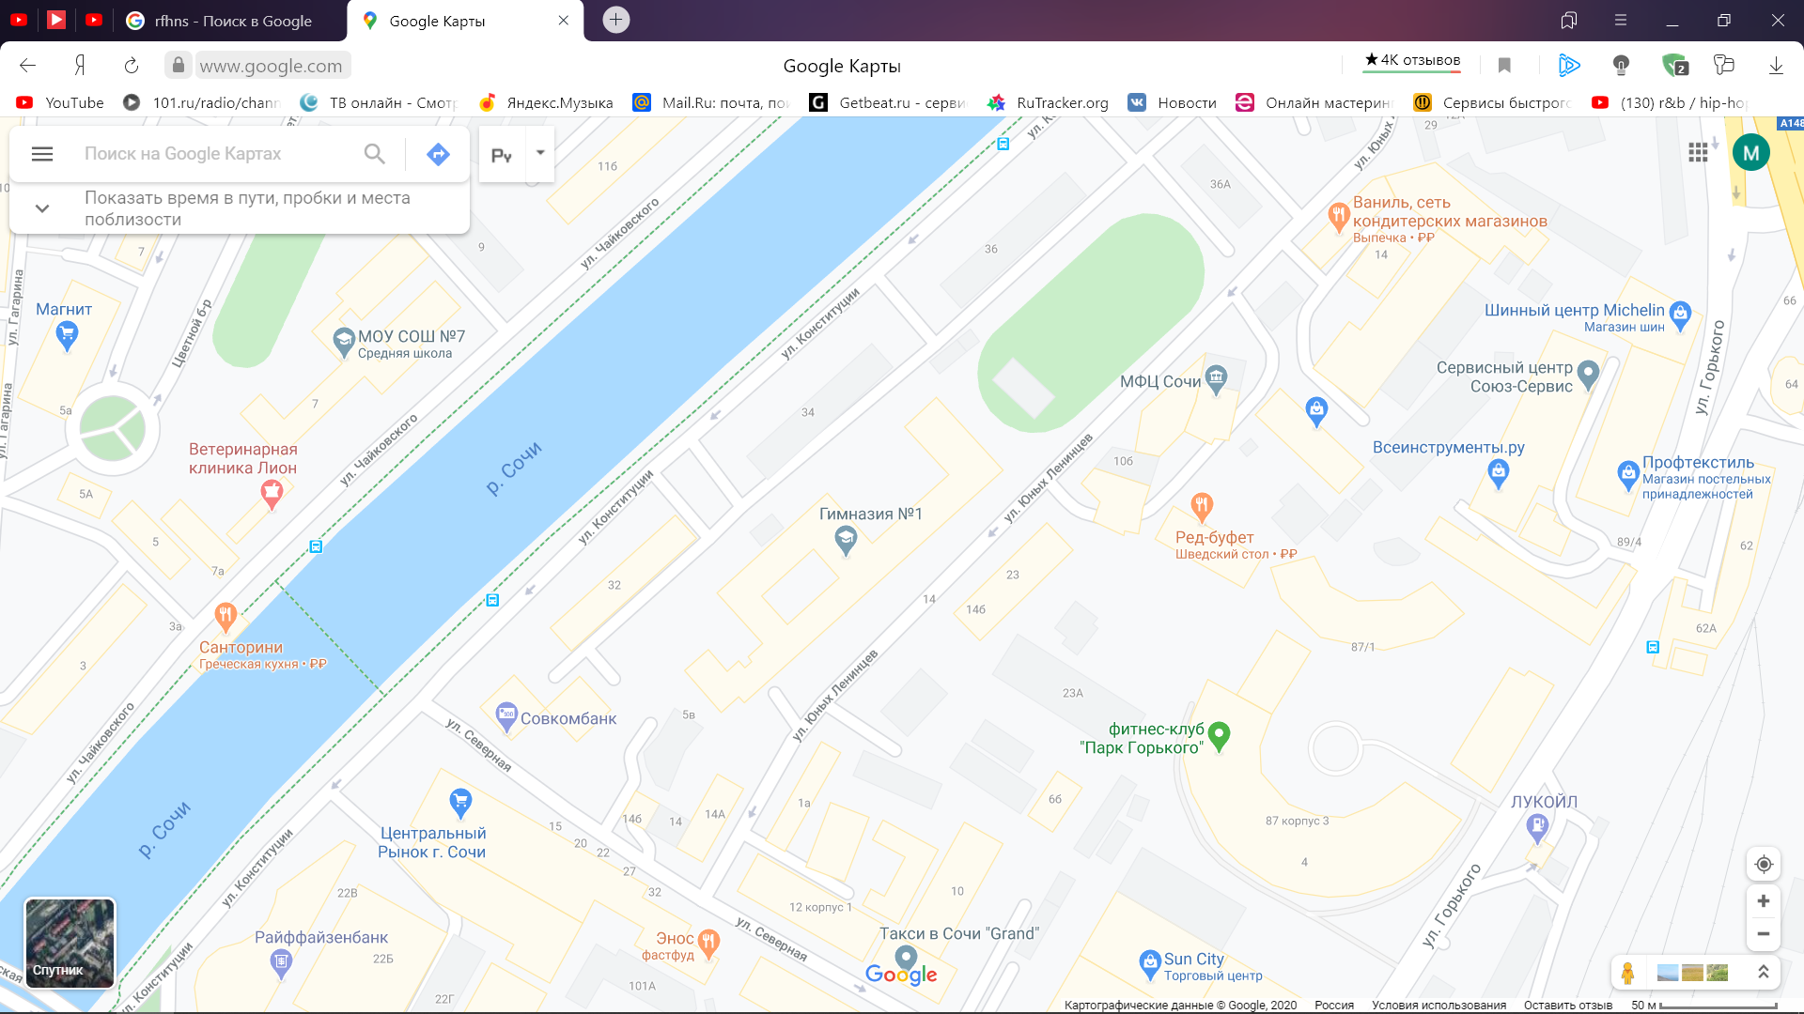
Станция 1. «Мой маршрут безопасности»
План – схема микрорайона гимназии № 1

Slide 4
Безопасный путь движения «Дом - Школа - Дом»

Slide 5
Станция 2. «Знатоки ПДД»
Зашифрованное, с помощью алфавита, правило дорожного движения для пешеходов:
«17, 6, 18, 6. 23, 16, 5, 10 17, 18, 16, 6, 9. 8, 21, 32 25, 1, 19, 20, 30, 20, 16, 13, 30, 12 17, 16 17, 6, 26, 6, 23, 16, 5, 15, 16, 14, 21 17, 6, 18, 6, 23, 16, 5, 21»
(Переходи проезжую часть только по пешеходному переходу)

Slide 6
Станция 3. «Дорожная математика»
1. К пешеходному переходу подошли 18 ребят. 5 из них перешли дорогу на жёлтый сигнал светофора, а остальные на зелёный. Сколько человек правильно перешли дорогу? (13)
2. Семеро ребят играли в мяч на проезжей части дороги. Двое ушли домой. Остальные ребята остались играть на дороге. Сколько ребят поступили правильно? (Ни одного. Играть на проезжей части дороги нельзя)

Slide 7
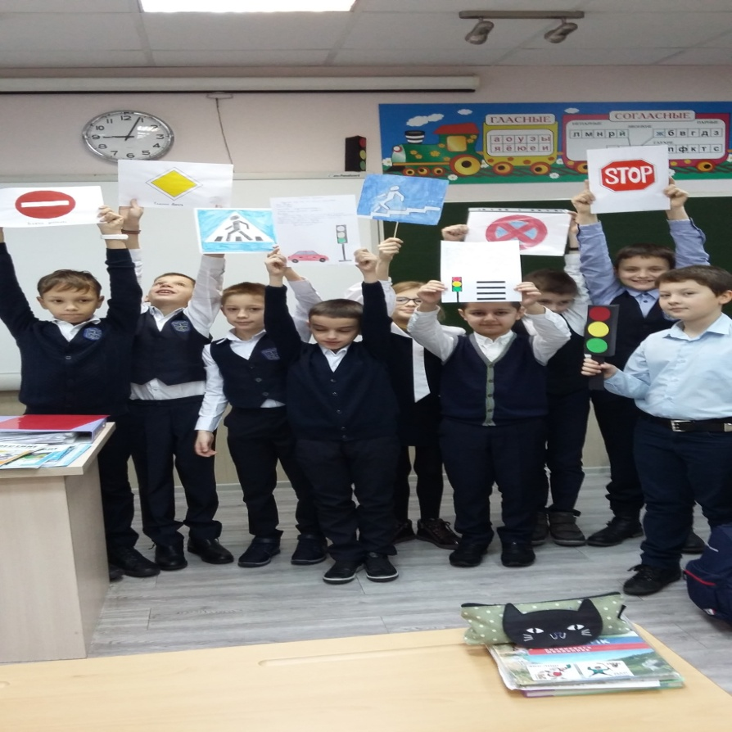
Станция 4. «Организатор движения» (на перекрёстке)
На столе расположены рисунки - внутренняя часть дорожных знаков. Участники квеста должны, используя рамки, создать знак и рассказать о нем. Количество рамок по количеству участников.

